Slide 1
Kịch bản demo E2E
Công cụ soạn học liệu - Studio TVC360
Luồng đầy đủ: GV soạn theo YCCĐ -> AI/ngân hàng sinh học liệu -> lưu thư viện
-> gửi duyệt -> Tổ trưởng duyệt -> BGH xuất bản -> xuất Word/PDF/PPTX
Sổ Chủ Nhiệm Số - VieSchool | sochunhiem.vieschool.com | Kiểm chứng E2E: 17/17 PASS - 11/10/2026

Slide 2
TỔNG QUAN
Luồng kiểm chứng E2E - Studio TVC360
Business-flow E2E trên production, mọi mutation verify trong DB
Stage | Vai trò | Nội dung | Kết quả
T1 | GV (gvcn) | Hub 13 tools - chọn môn/lớp/YCCĐ - sinh DC-01/DC-02/DC-03/A-01 - lưu - gửi duyệt - export DOCX | PASS
T2 | Tổ trưởng | Mở học liệu in_review - duyệt -> totruong_ok | PASS
T3 | BGH | Mở học liệu totruong_ok - duyệt -> published | PASS
T4 | Phụ huynh | Vào /studio -> bị chặn về portal | PASS
DB | service role | tvc_materials / tvc_matrices / tvc_reviews / trạng thái từng bước | PASS
Phát hiện & sửa trong đợt QA này
BUG prod: BGH không duyệt được học liệu
scn_review_material insert tvc.reviews.reviewer_id (FK -> tvc.profiles) nhưng reviewer chưa từng soạn -> FK violation -> rollback, status kẹt totruong_ok
Fix: ensureTvcProfile() trong reviewMaterial (commit 1756635) - đã verify published trên prod
Chuỗi fallback AI 7 key Gemini x4 model hoạt động
A-01 trả bài đọc thật qua provider=gemini; 5xx transient tự nhảy key

Slide 3
BỐI CẢNH
13 công cụ soạn học liệu + dữ liệu nền
Inventory thật trên prod
Nhóm | Tools | Chức năng
Soạn - đánh giá | DC-01 / DC-02 / DC-03 | Kế hoạch bài dạy - Ma trận + đặc tả - Sinh đề từ ngân hàng
Câu hỏi - biên tập | DC-04 / DC-05 / DC-06 | Ngân hàng câu hỏi - Biên tập học liệu - Bài trình chiếu
Toán - ký hiệu | T-01 / T-02 | Công cụ toán - soạn công thức LaTeX/KaTeX
Ngữ liệu | V-01 / V-02 | Kho ngữ liệu ngoài SGK - câu hỏi đọc hiểu
Tiếng Anh (AI) | A-01 / A-02 / A-03 | Bài đọc theo CEFR - bài tập từ vựng - hội thoại + luyện nghe (TTS)
Dữ liệu nền trên prod
Ngân hàng: 22.877 câu hỏi (DC-03 rút đề từ đây) - 7 ma trận - 21+ học liệu
YCCĐ đủ cho: toán 1-12, tiếng Anh 3-12, ngữ văn 6-12, tiếng Việt 1-5
Vai trò dùng Studio: gvcn, gvbm, to_truong, bgh, admin - review: to_truong + bgh

Slide 4
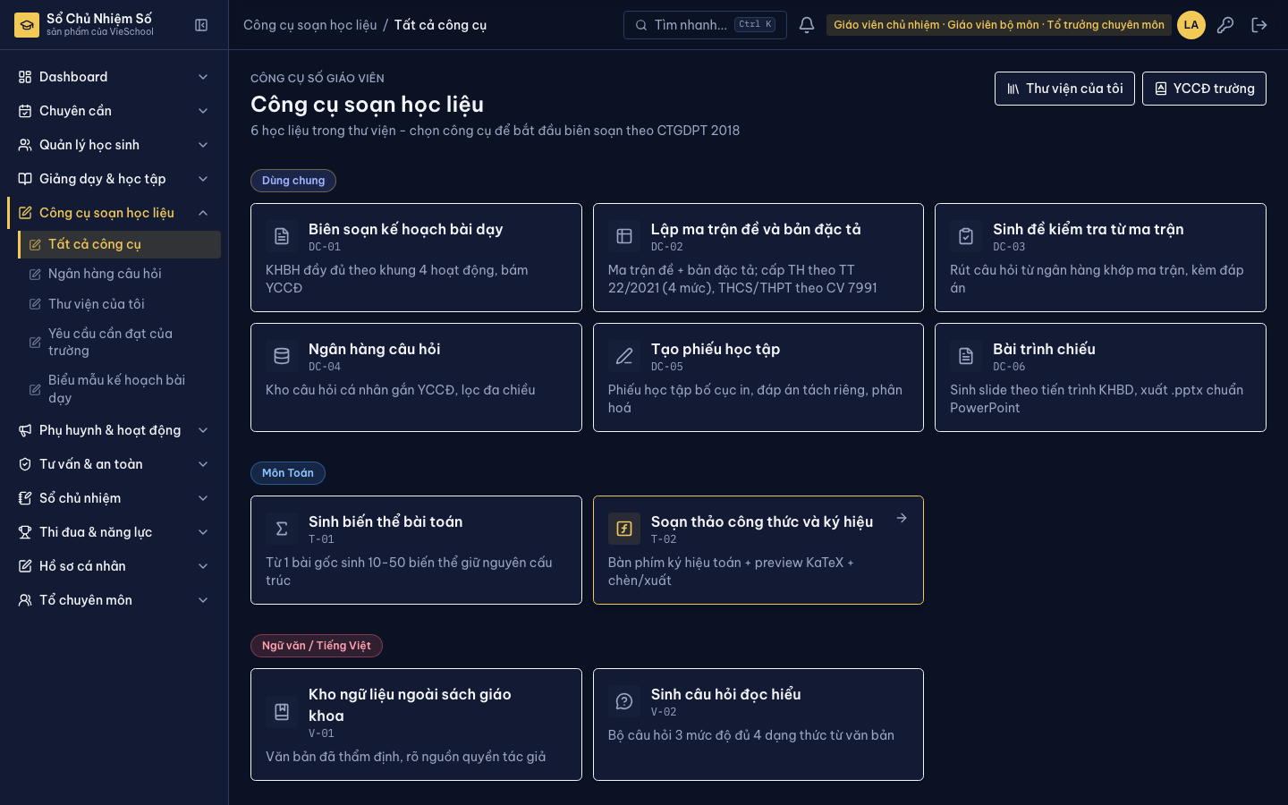
BƯỚC 1
Studio hub - 13 công cụ cho giáo viên
GV đăng nhập -> menu Công cụ soạn học liệu -> Tất cả công cụ
Hub hiển thị đủ 13 tool nhóm theo chức năng
Phụ menu: Ngân hàng câu hỏi - Thư viện của tôi - YCCĐ của trường - Biểu mẫu KHBD
s1-studio-hub.png

Slide 5
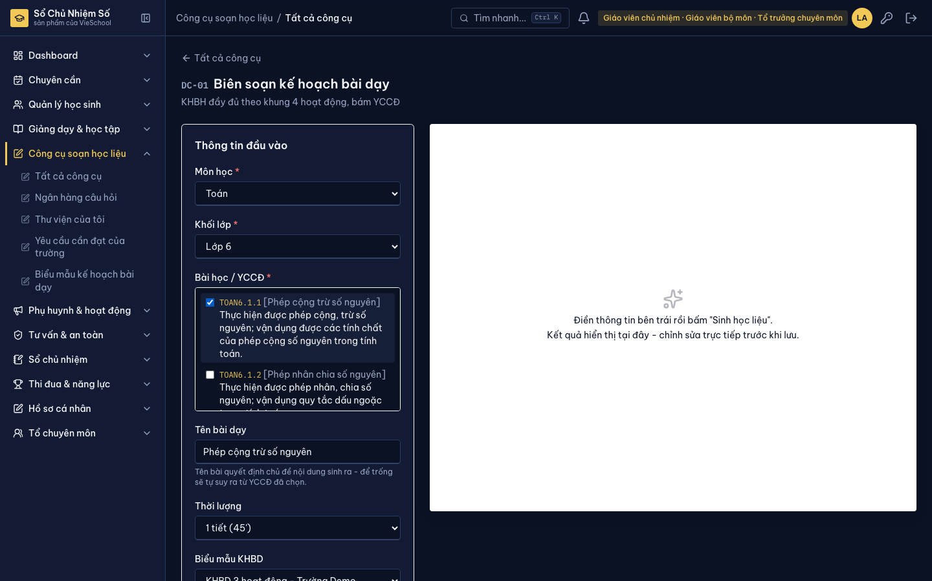
BƯỚC 2
Chọn công cụ + ngữ cảnh: môn, lớp, YCCĐ
Ví dụ DC-01: chọn Môn Toán -> Khối 6 -> checkbox YCCĐ TOAN6.1.x
YCCĐ load từ tvc_curriculum_standards của trường - môn/lớp không có chuẩn thì không hiện checkbox
Trường tuỳ chọn: tiết học, thời lượng, mẫu KHBH của trường
s2-dc01-form-yccd.png

Slide 6
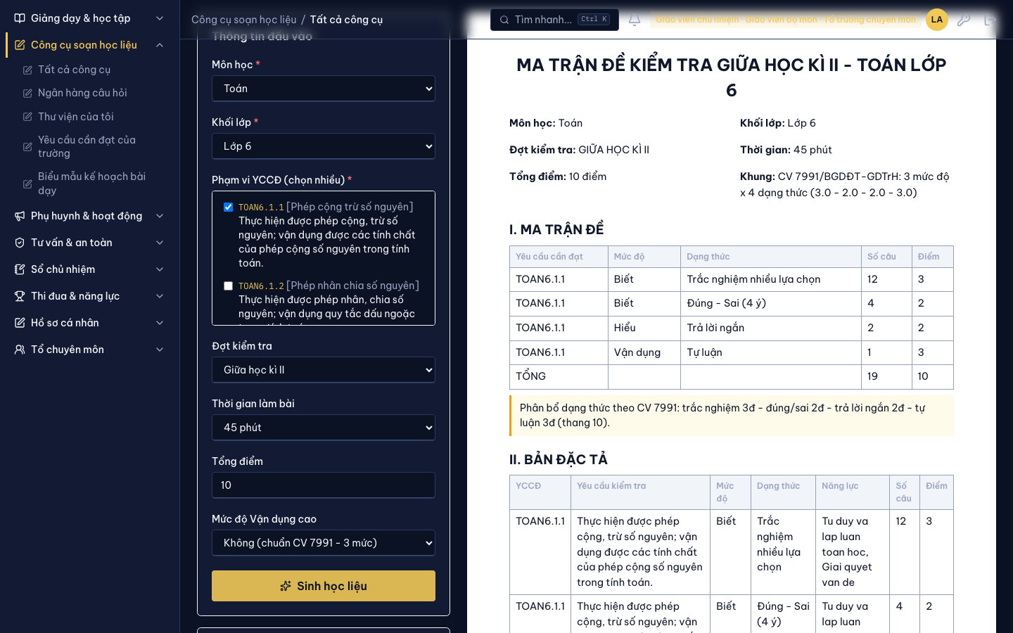
BƯỚC 3
Sinh học liệu - minh hoạ trên DC-02 (ma trận đề)
Nhấn Sinh học liệu -> ma trận CV 7991 render tức thì (rule-based, không cần AI)
Ma trận 19 câu / 10đ: TN nhiều lựa chọn - Đúng/Sai - Trả lời ngắn - Tự luận
Bản đặc tả chi tiết theo từng YCCĐ + mức độ + năng lực
s4-dc02-generated.png

Slide 7
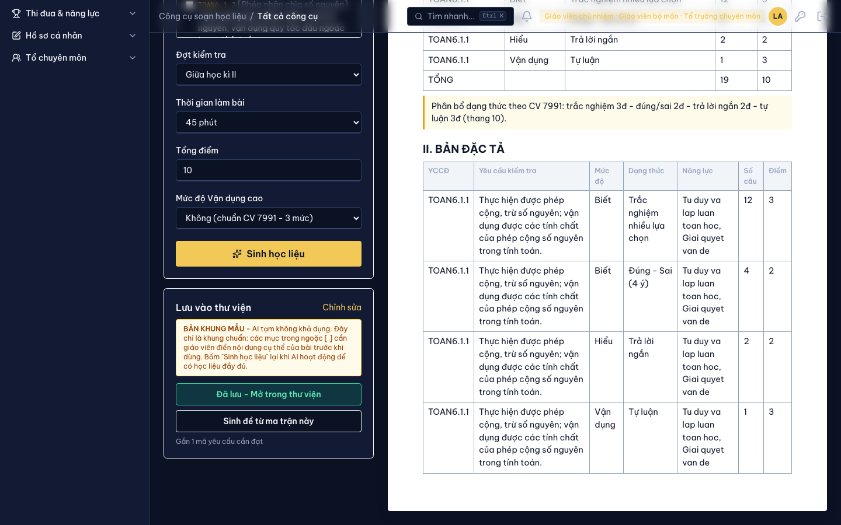
BƯỚC 4
Lưu học liệu vào thư viện
Lưu học liệu -> insert tvc_materials (status=personal) + tvc_matrices cho DC-02
Nút đổi thành Đã lưu - Mở trong thư viện - kèm lối tắt Sinh đề từ ma trận này (DC-03)
s5-saved.png

Slide 8
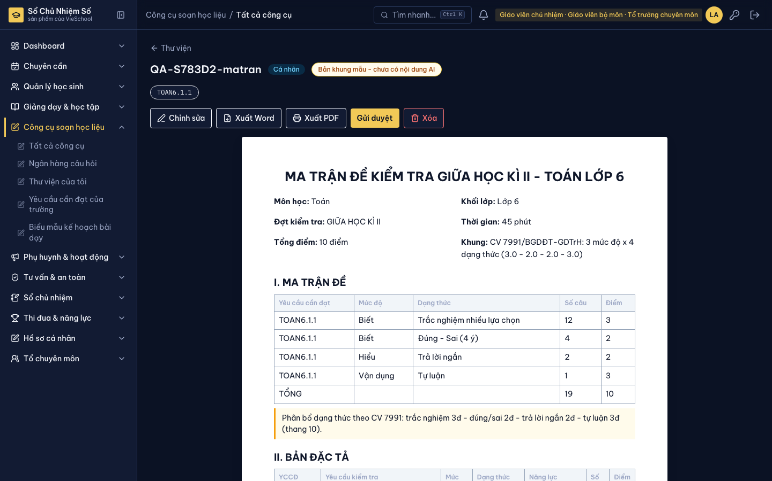
BƯỚC 5
Chi tiết học liệu - trạng thái bản nháp cá nhân
Trang chi tiết: nội dung + nút Chỉnh sửa / Xuất Word / Xuất PDF / Gửi duyệt
GV chỉnh sửa được khi còn personal/draft - author_id = chính GV
s6-material-personal.png

Slide 9
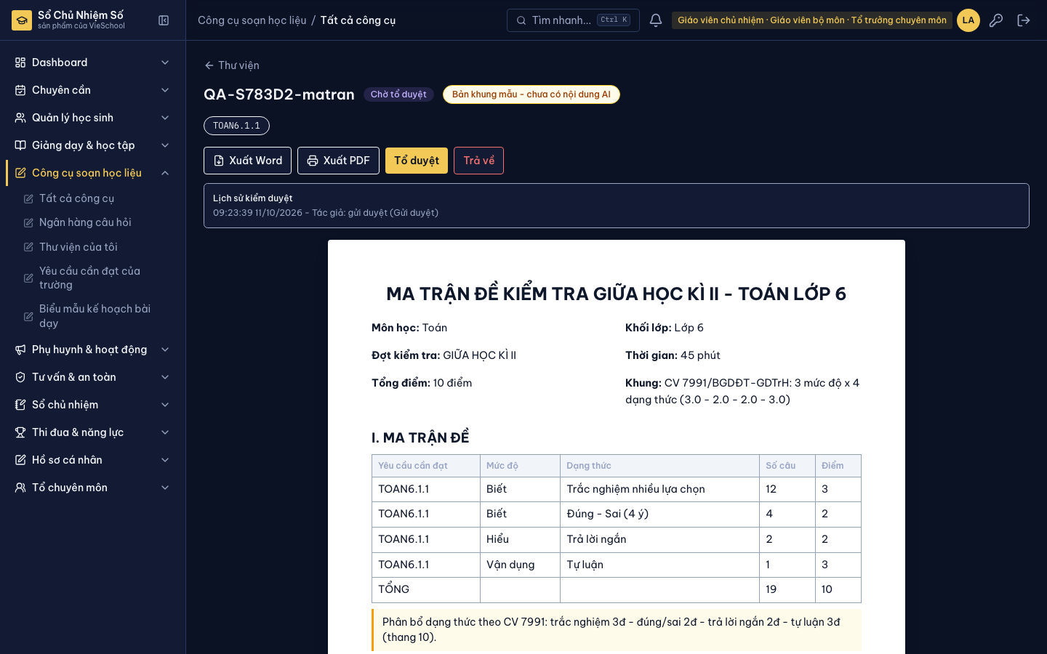
BƯỚC 6
GV gửi duyệt -> in_review
Gửi duyệt -> RPC scn_submit_material_review -> status in_review
tvc_reviews ghi dòng 'gửi duyệt' - GV không sửa được nữa trong lúc chờ duyệt
s7-submitted.png

Slide 10
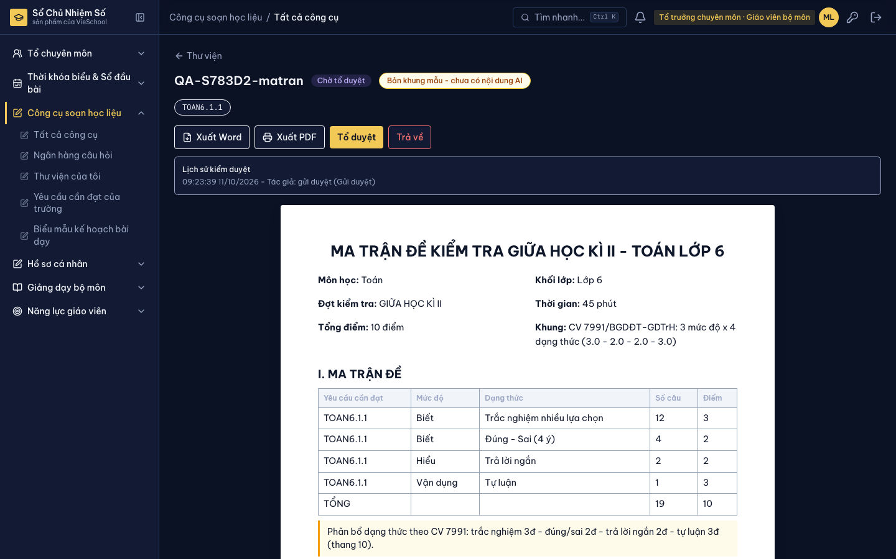
BƯỚC 7
Tổ trưởng kiểm duyệt (lớp 1)
to_truong cùng trường mở học liệu in_review -> thấy nút Tổ duyệt + Trả về
Có ô ghi chú duyệt (không bắt buộc)
s8-totruong-review.png

Slide 11
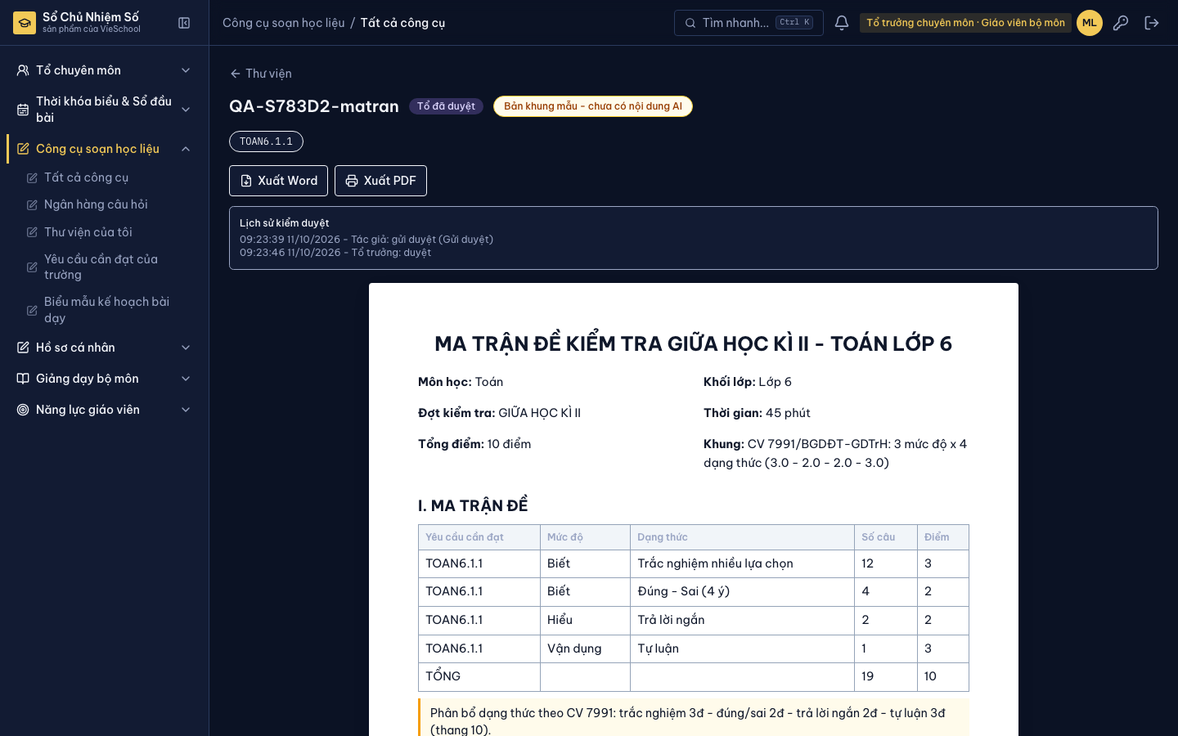
BƯỚC 8
Tổ duyệt xong -> totruong_ok
RPC scn_review_material lớp 1 -> status totruong_ok + tvc_reviews layer=1 approved
Thông báo tự động gửi tác giả: 'Học liệu được duyệt'
s9-totruong-ok.png

Slide 12
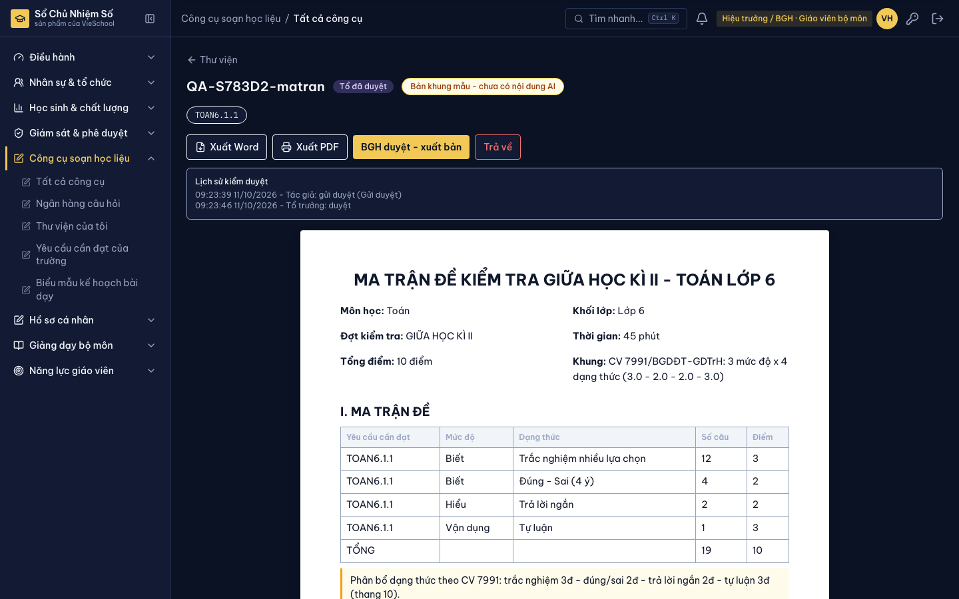
BƯỚC 9
BGH duyệt - xuất bản (lớp 2)
BGH mở học liệu totruong_ok -> nút BGH duyệt - xuất bản
Đây là bước trước đây lỗi FK reviewer -> đã fix & verify lại trên prod
s10-bgh-publish.png

Slide 13
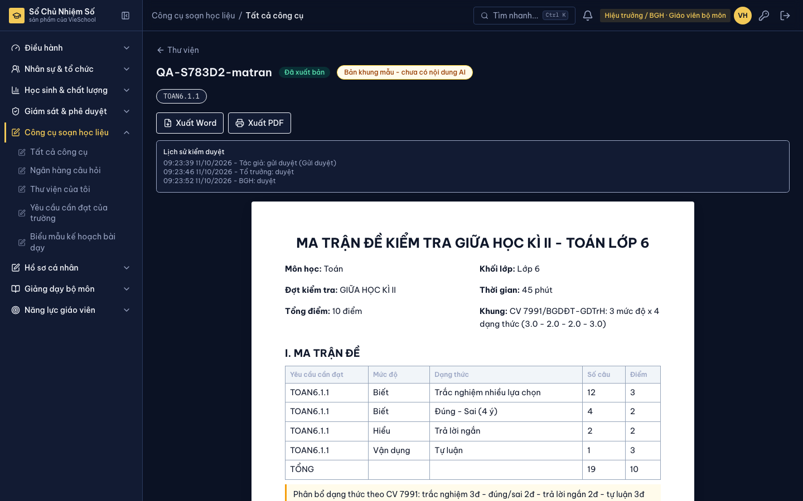
BƯỚC 10
Đã xuất bản - lịch sử kiểm duyệt 3 lớp
Badge Đã xuất bản + box Lịch sử kiểm duyệt: tác giả gửi -> tổ trưởng duyệt -> BGH duyệt
Học liệu published hiển thị trong thư viện trường theo RLS
s11-published.png

Slide 14
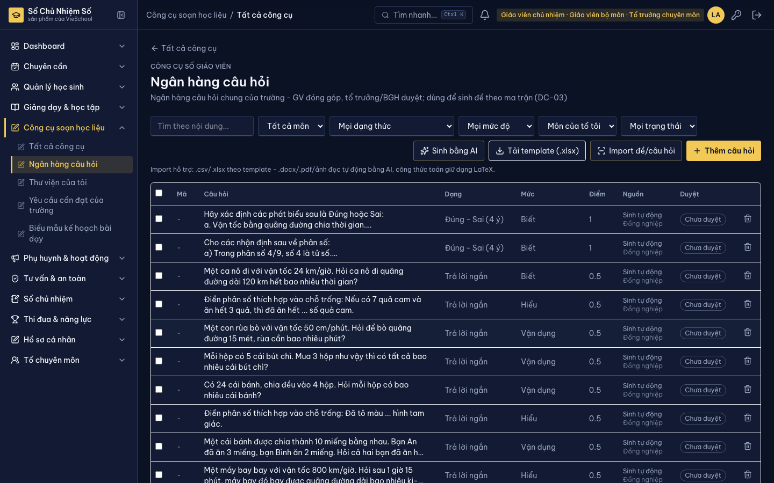
BƯỚC 11
Ngân hàng câu hỏi - 22.877 câu
Lọc theo môn/lớp/mức độ/dạng thức/YCCĐ - tìm kiếm text
DC-03 rút đề trực tiếp từ ngân hàng này theo ma trận đã lưu
s12-questions-bank.png

Slide 15
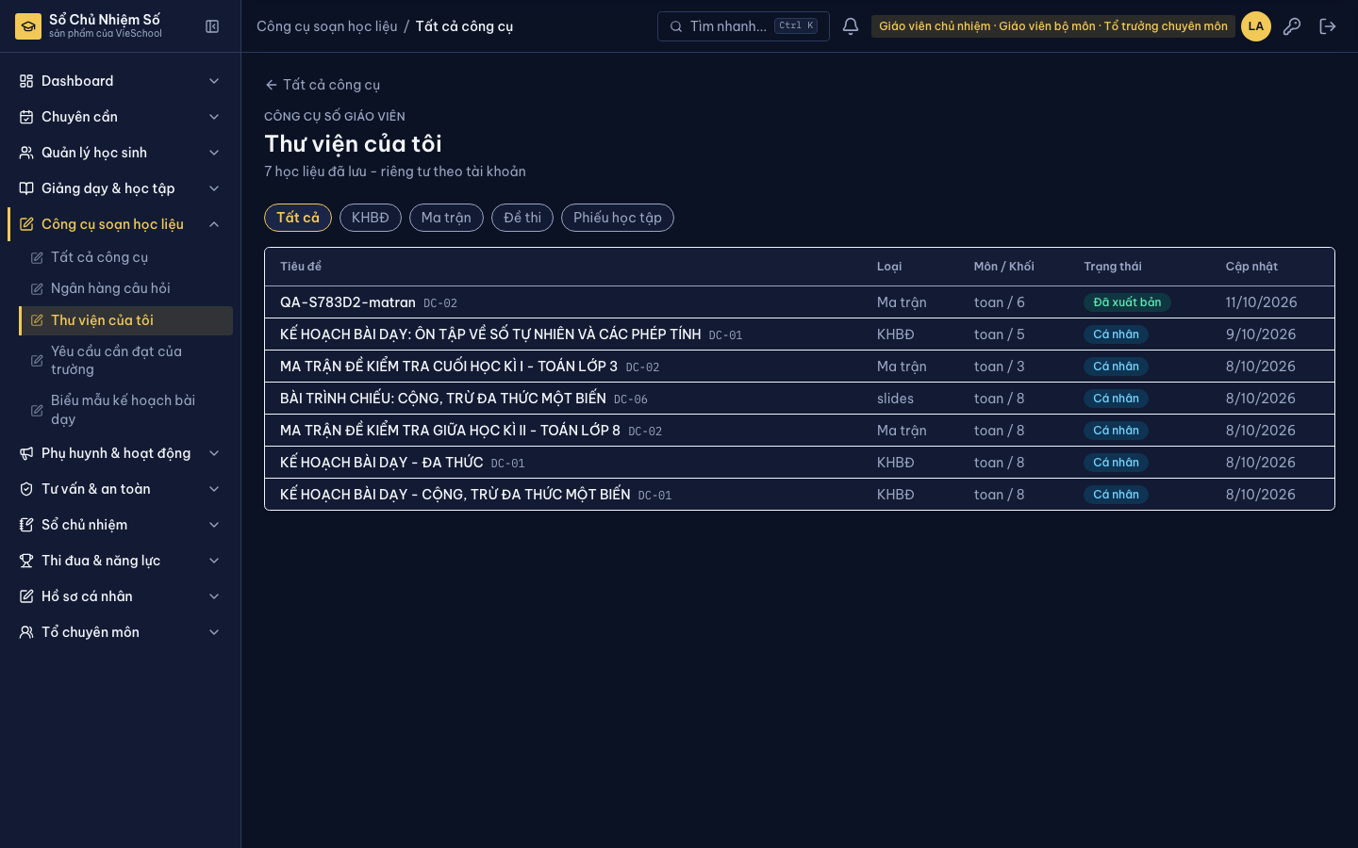
BƯỚC 12
Thư viện của tôi + bản in PDF
Thư viện liệt kê học liệu kèm trạng thái: bản nháp / chờ duyệt / đã xuất bản / trả về
Xuất Word tải DOCX thật (file zip PK) - Xuất PDF mở trang in /studio-print/:id
s13-library.png

Slide 16
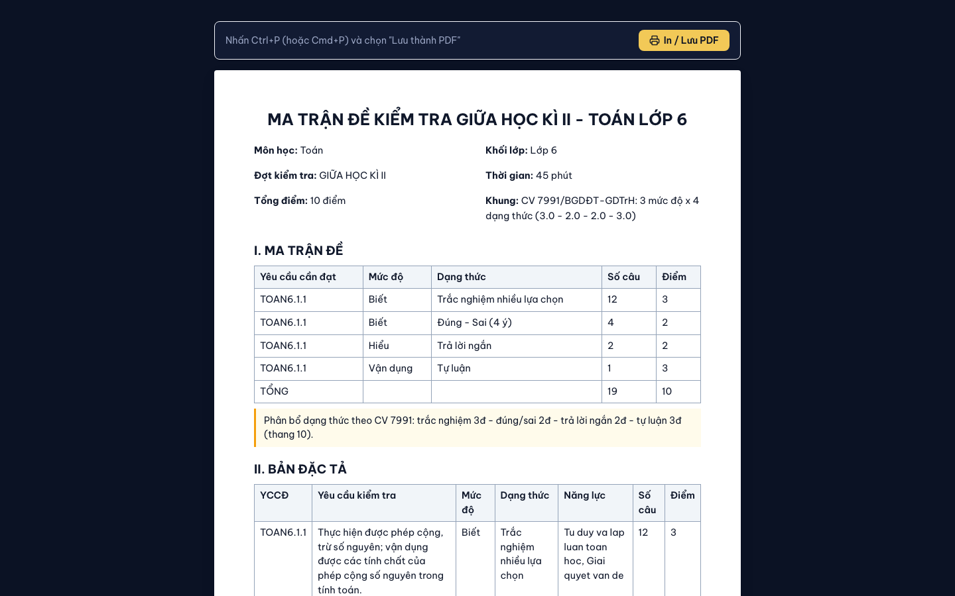
BƯỚC 12 (tt)
Trang in /studio-print - xuất PDF
Layout A4 sạch cho in/tải PDF qua trình duyệt
Cùng nội dung học liệu - không phụ thuộc trạng thái duyệt
s14-print-pdf.png

Slide 17
PHÂN QUYỀN
Ma trận quyền đã kiểm chứng
Deny-path verify bằng login thật
Hành động | GV (gvcn/gvbm) | Tổ trưởng | BGH | Phụ huynh/HS
Mở /studio + dùng 13 tools | Cho phép | Cho phép | Cho phép | Chặn -> về portal
Sinh + lưu học liệu (own) | Cho phép | Cho phép | Cho phép | -
Gửi duyệt | Tác giả | Tác giả | Tác giả | -
Duyệt lớp 1 (in_review -> totruong_ok) | Không | Cho phép | - | -
Duyệt lớp 2 (-> published) | Không | - | Cho phép | -
Export DOCX/PPTX/PDF | studio.export | studio.export | studio.export | Chặn
Chỉnh sửa sau khi gửi duyệt | Khoá | Khoá | Khoá | -
Verify thật
Phụ huynh login -> vào /studio -> redirect /portal/parent (không leak dữ liệu)
Feature grant có thể siết từng quyền theo trường/role/user qua feature_grants (mặc định như bảng)

Slide 18
KẾT QUẢ
E2E 17/17 PASS - verify DB từng bước
scripts/qa-studio-e2e.mjs - docs/qa/studio-e2e-2026-10-11.json
# | Check | Verify
1 | Login GV + hub 13 tools | UI + đủ 13 tool codes
2 | DC-01 sinh KHBD + lưu | tvc_materials status=personal, doc 4-9 sections
3 | Gửi duyệt -> in_review | tvc_materials.status + tvc_reviews 'submitted'
4 | Export DOCX | HTTP 200, file PK-zip 12-14KB (docx thật)
5 | DC-02 sinh ma trận + lưu | tvc_matrices owner_id + cells>0
6 | DC-03 rút đề từ ngân hàng | exam material + preview 'Câu N:' + 'PHẦN'
7 | A-01 bài đọc A2 qua AI | HTTP 200, 3 sections, provider=gemini
8 | Ngân hàng + thư viện render | UI + material QA xuất hiện
9 | Tổ trưởng duyệt -> totruong_ok | DB status + reviews layer=1
10 | BGH duyệt -> published | DB status + reviews layer=2 (sau fix FK)
11 | PH vào /studio | redirect /portal/parent
12 | Cleanup | QA materials/matrices xoá sạch

Slide 19
TÀI KHOẢN DEMO
Dùng lại cho trình diễn trực tiếp
Trường demo THCS Nguyễn Du (nd) - mật khẩu nội bộ
Vai trò | Tài khoản | Dùng cho bước
GV chủ nhiệm + tổ trưởng concurrent | anhptl@nd.scn | Soạn - lưu - gửi duyệt - export
Tổ trưởng chuyên môn | linhnm@nd.scn / mypt@nd.scn | Duyệt lớp 1
Hiệu trưởng (BGH) | hainv@nd.scn | Duyệt lớp 2 - xuất bản
Phụ huynh | portal account của HS | Minh hoạ deny-path
Tái hiện E2E
node scripts/qa-studio-e2e.mjs - full 17 checks trên prod
node scripts/capture-studio-e2e-screens.mjs - chụp lại toàn bộ ảnh
node scripts/gen-studio-e2e-demo-pptx.mjs - regen deck này
Lưu ý
Data QA tự cleanup (title QA-%) - không rác trong thư viện
Môn/lớp nên chọn toán 6 hoặc tiếng Anh 6 - đủ YCCĐ + ngân hàng lớn
A-01..A-03 dùng AI thật (7 key Gemini fallback) - có thể chậm 5-70s

